Slide 1
Universidad Autónoma del Estado de México
Facultad de Química
Unidad de Aprendizaje: Envases y Embalajes, que se imparte en la
Licenciatura de Química en Alimentos del 7º semestre.
Unidad de Aprendizaje: Envases y Embalajes
Tipo de Unidad de Aprendizaje: Teórica
Total de Horas: 3 teóricas
Créditos: 6
Tema: Antecedentes y evolución de los materiales de Envases y
embalajes
Autor: Dr. Daniel Díaz Bandera

Slide 2
Guión explicativo
El presente material didáctico ha sido diseñado para los alumnos del 7° semestre de la licenciatura de Química en Alimentos, con la finalidad de que integren de la química de los alimentos con las operaciones unitarias para el desarrollo de nuevas formulaciones de alimentos y sus procesos. Mismos que están vinculados de manera estrecha con los hábitos alimentarios, necesidades y las cambiantes tendencias alimentarias.

Slide 3
Contenido temático que apoya el material
Diap. 5 Definición d envase
Diap. 6 Definición de empaque
Diap. 7 definición de embalaje
Diap. 8 Historia del envase
Diap. 9 Historia del embalaje
Diap. 10 Historia del embalaje de (Papel)
Diap. 11 Historia el embalaje de (Vidrio)
Diap. 12 Historia del embalaje de (Metal)
Diap. 13 Envases de plástico (Primera parte)
Diap. 14 Envases de plástico (segunda parte)
Diap. 15 Envases de papel y cartón
Diap. 16 Empaque de Corrugado
Diap. 17 Tipos de cartón corrugado
Diap. 18 Calibres del cartón corrugado
Diap. 19 Pruebas de resistencia Gross Weight Limit del cartón corrugado.

Slide 4
Diap. 20 Pruebas de resistencia del cartón corrugado Edge Crush Test
Diap. 21 Pruebas de resistencia del cartón corrugado Test Mullen
Diap. 22 Medidas de una caja CRR
Diap. 23 Método de impresión flexo gráfico
Diap. 24 Envases de metal (Hojalata)
Diap. 25 Partes integrantes del envase de metal
Diap. 26 Envases de Hojalata Ligeros y Pesados
Diap. 27 Propiedades del envase de Hojalata
Diap. 28 Clasificación de los envases de hojalata
Diap. 29 Usos finales del envase de hojalata
Diap. 30 Ventajas y desventajas del envase de hojalata
Diap. 31 La madera como material de embalaje
Diap. 32 Características de la Madera
Diap. 33 Características de la Madera:
Diap. 34 Propiedades de la madera
Diap. 35 Referencias

Slide 5
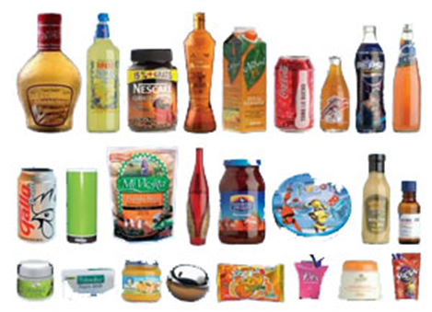
Envase: Es llamado a aquel material que contiene o guarda a un producto y sirve para contenerlo, protegerlo, transportarlo y en varios casos presentar el producto para la venta, también se le conoce como empaque primario por estar en contacto con el producto.
Definición de Envase:
http://4.bp.blogspot.com/_StHQJAdr7jI/SSMgFMwGfsI/AAAAAAAAAB0/lYe1RvFGewU/s320/i_flexography_09%5B1%5D.gif

Slide 6
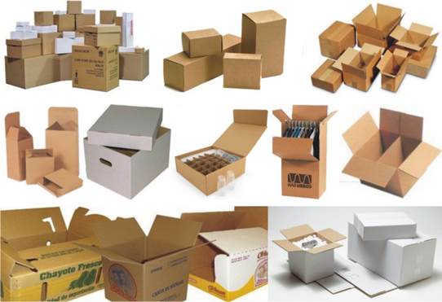
Empaque: Se define así a cualquier material que encierra un artículo con o sin envase, con el fin de preservarlo y facilitar su entrega al consumidor.
Definición de Empaque
http://2.bp.blogspot.com/_DBwLPvV7Cm8/TVMbZzdM_bI/AAAAAAAAABA/AxZJssfn-FM/s1600/cajas%2Bvariadas.jpg

Slide 7
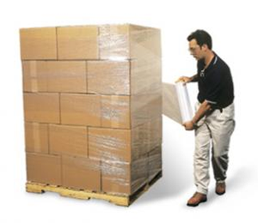
Embalaje: Es el material o conjunto de estos, que combinado con procedimientos y métodos sirven para acondicionar, manipular, almacenar, conservar y transportar una mercancía.
Embalaje en una expresión más breve es la caja o envoltura con que se protege la mercancía para su transporte.
Definición de Embalaje
http://2.bp.blogspot.com/_DBwLPvV7Cm8/TVMbZzdM_bI/AAAAAAAAABA/AxZJssfn-FM/s1600/cajas%2Bvariadas.jpg

Slide 8
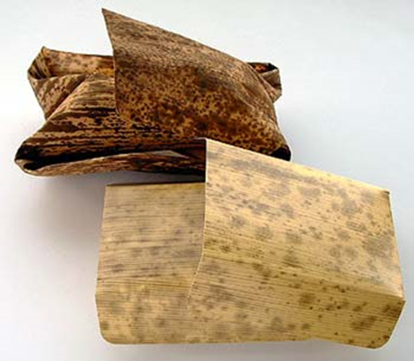
En la prehistoria el hombre estaba rodeado de envases naturales que protegían, y cubrían a las frutas u otras clases de alimentos. Viendo su utilidad buscó imitarlas, adaptándolas y mejorándolas según sus necesidades. En el año de 8000 a. C se encuentran ya los primeros intentos formados por hierbas entrelazadas y vasijas de barro sin cocer y vidrio. Posteriormente, los Griegos y Romanos utilizarían botas de tela y barriles de madera, así como botellas, tarros y urnas de barro cocidos
Historia del envase
http://blogvecindad.com/imagenes/2008/02/empaquenatura.jpg

Slide 9
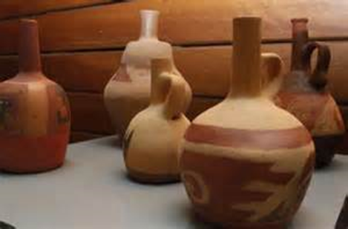
En el año 8000 A.C, el uso de vasijas de arcilla como recipiente hace comenzar la historia del embalaje. Su uso ha ido en aumento, evolucionando y diversificándose enormemente en los últimos años, al amparo de las nuevas tecnologías y tratando de satisfacer las nuevas necesidades sociales. Se utilizan envases en el sector de la alimentación, de la construcción, cosméticos, electrodomésticos.
Historia del Embalaje
https://tse1.mm.bing.net/th?&id=OIP.Me0aad44f47e6e759901b777a031c9a54o0&w=300&h=198&c=0&pid=1.9&rs=0&p=0&r=0

Slide 10
Historia del embalaje de (Papel)

Slide 11
Historia del embalaje de (Vidrio)

Slide 12
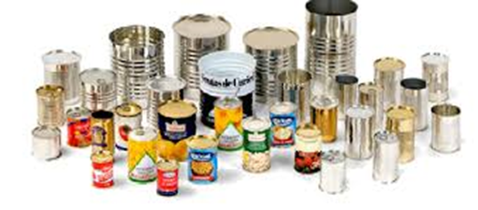
Historia del embalaje de (Metal)
https://encrypted-tbn0.gstatic.com/images?q=tbn:ANd9GcRwSHg-EblWpd7zBfq0G83J6Nryv1-Mg5bV4tcY2C8DuRZMHHnd

Slide 13
Envases de plástico (Primera parte)

Slide 14
Envases de plástico (segunda parte)

Slide 15
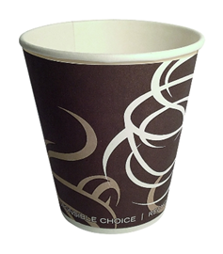
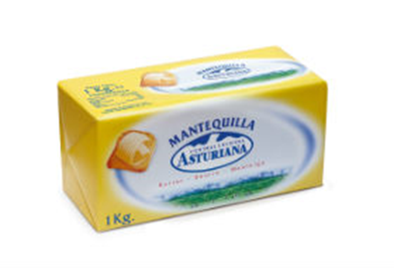
Envases de papel y cartón
http://www.seijasenvases.com/wp-content/gallery/vasos-carton/hfdw09c0052_large.jpg
http://www.menorcadist.com/imagenes/productos/832-BLOQUE%201KG.jpg

Slide 16
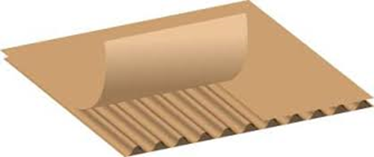
Definición: El cartón corrugado es una combinación de lo que se conoce como liner y flauta, en donde el liner es una gruesa lamina plana de papel Kraft y la flauta es una lámina acanalada que va adherida al liner mediante goma, presión y calor. Todo esto hecho a base de pulpa de papel de pino, o papel reciclado.
Empaque de Corrugado
https://encrypted-tbn1.gstatic.com/images?q=tbn:ANd9GcRLDThEp5BeV-nFWfE5fnuhUWPRKn1wejuG7QoOS5wqX22hsBVg
El cartón corrugado obtiene fuerza adicional en las cajas mediante los dobleces, uniones y perforaciones especiales que se les dan a estas.

Slide 17
Single Face: Es una lámina de papel liner pegado a otra lamina acanalada, es usado principalmente para envolver objetos.
Single Wall: Son dos laminas de papel liner pegadas a las dos superfi cies de una lámina acanalada. Es la más usada dentro de la industria del empaque corrugado.
Double Wall: Es el resultado de tres liners (láminas de papel planas) más dos láminas acanaladas pegadas en medio de las tres primeras. Este tipo de cartón es muy resistente,y es usado generalmente para artículos de peso nsiderable.
Triple Wall: Es el resultado de cuatro liners (láminas de papel planas) más tres láminas acanaladas pegadas en medio de las cuatro primeras. Es un cartón sumamente resistente, concebido para artículos y tareas que involucran pesos extremos.
Tipos de cartón corrugado
http://www.cyecsa.com.mx/cyecsa-carton.pdf

Slide 18
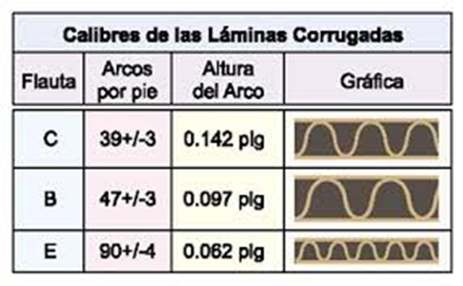
El número y tamaño de arcos por pie lineal que contienen las láminas de cartón corrugado, determinan su calibre, así pues, tenemos la flauta tipo A que es la más ancha, pasando por la C que es considerablemente más delgada; la B que es similar a la C pero en menor calibraje. Siguen las flautas E ,F y G (desarrollada en años recientes) que entran en las categorías de lo que se conoce con el nombre de flautas microcorrugadas, nombradas así por el mínimo tamaño que se logra en sus arcos a la hora de su corrugación.
Calibres del cartón corrugado
https://encrypted-tbn3.gstatic.com/images?q=tbn:ANd9GcTP196MpcskuDmbJDjJhiGxH0rWxmOgQbURMl0E1LsbfMdlBQYw

Slide 19
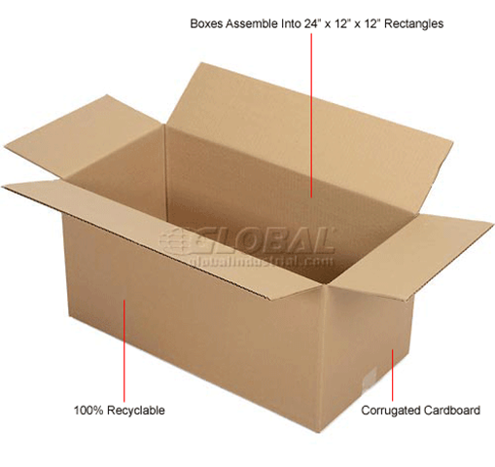
Es importante conocer algo acerca de las pruebas a las que son expuestas las cajas corrugadas en los laboratorios, ya que ellas son puntos de referencia clave para el embalaje óptimo de cualquier articulo o producto. En materia de resistencia, estas son prioritarias.
Gross Weight Limit: (Límite de peso soportado por el grosor): Mide el monto máximo de libras que una caja en particular puede resistir desde su interior.
Pruebas de resistencia Gross Weight Limit del cartón corrugado
http://i21.geccdn.net/site/images/large_wco/236526_1wco.gif

Slide 20
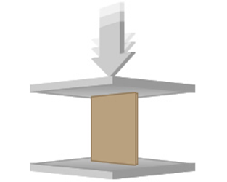
Edge Crush Test (Prueba de soporte de peso en los bordes de la caja): Mide la cantidad de presión externa que puede soportar la caja en sus puntos de apoyo una vez concebido su diseño estructural antes de romperse. http://www.deprintedbox.com/corrugatedbox_img/edge-crush-test-ect-for-corrugated-printed-box.jpg
Pruebas de resistencia del cartón corrugado Edge Crush Test

Slide 21
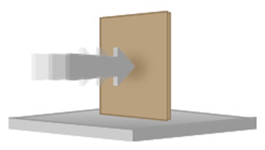
Minimun Bursting Test (Prueba mínima de explosión): También conocida como el “Test Mullen”, mide la cantidad de presión por pulgada cuadrada que puede soportar una caja antes de que esta reviente.
Pruebas de resistencia del cartón corrugado Test Mullen
http://www.cartoncorrugado.com.mx/imagenes/herramientas-mullen.jpg

Slide 22
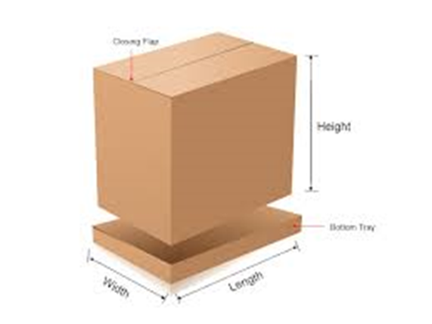
La forma correcta de identificar a las dimensiones de una caja CRR (Caja Regular Ranurada) es largo x ancho x alto, e.g. 50 x 20 x 30 quiere decir 50 largo x 20 ancho x 30 alto, siendo todas en la misma unidad de medida.
Medidas de una caja CRR
https://encrypted-tbn0.gstatic.com/images?q=tbn:ANd9GcQUQLk9HL5v9vRhFMkGpZ5iuRswEq-RulgQZGPYkmngS5qyvIer

Slide 23
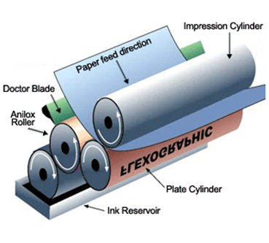
Actualmente, la flexografía y el laminado pre-impreso alimentado por bobina son los dos métodos que han probado ser los más efectivos a la hora de imprimir cajas corrugadas.
Método de impresión flexo gráfico
http://4.bp.blogspot.com/_StHQJAdr7jI/SSMgFMwGfsI/AAAAAAAAAB0/lYe1RvFGewU/s320/i_flexography_09%5B1%5D.gif

Slide 24
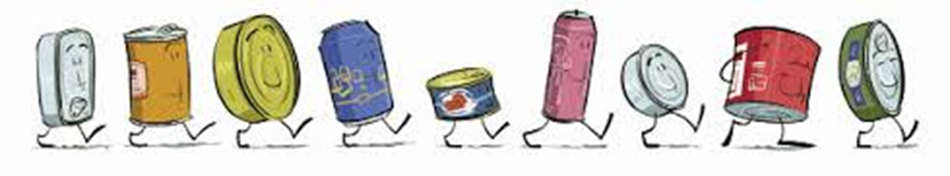
Se define como un recipiente rígido a base de metal que se usa para almacenar líquidos y/o sólidos, que puede además cerrarse herméticamente.
- Esta formado por una delgada capa de acero (dulce) de bajo contenido de carbono recubierta de estaño.
- Tiene buena estanqueidad y hermeticidad.
- Opacidad a la luz y radiaciones.
- Reciclabilidad.
- Resistencia mecánica y capacidad de deformación
Envases de metal (Hojalata)
https://encrypted-tbn2.gstatic.com/images?q=tbn:ANd9GcQGgD1enrpNzjG-xNcxPTiXt9QnMt9eL9FeAgAPC4yCZMU9HxXC5g

Slide 25
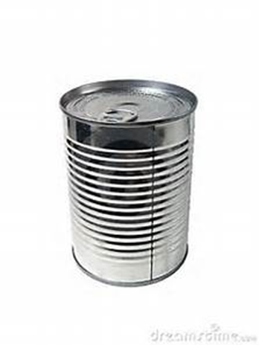
Cuerpo.- Parte comprendida entre el fondo y la tapa.
Tapa.- Parte del envase unida mecánicamente al cuerpo.
Cuerpo Embutido.- Cuerpo que constituye una sola pieza en el fondo.
Cuerpo con costura.- Cuerpo cuyos extremos se unen por costuras.
Remache.- Unión obtenida doblando el borde de las chapas y uniéndola.
Soldadura.- Unión que se realiza mediante soldaduras.
Partes integrantes del envase de metal
https://tse1.mm.bing.net/th?&id=OIP.M0d91284c39afc404ebc8c0ac80a1d734o0&w=223&h=297&c=0&pid=1.9&rs=0&p=0&r=0

Slide 26
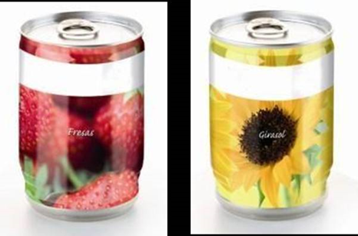
Envases Ligeros
- Aquellos cuyo espesor es inferior a 0.049 mm.
- Demostrando así una capacidad inferior a 40 litros. http://www.gzapata.com/blog/wp-content/uploads/2013/03/lataplanta.jpg
Envases Pesados
- Mantienen un espesor superior o igual a 0.50 mm.
- Capacidad mayor a 50 litros
Envases de Hojalata Ligeros y Pesados

Slide 27
Resistencia: Permite el envasado a presión o vacío.
Estabilidad Térmica: No cambia sus propiedades al someterse al calor.
Hermeticidad: Barrera perfecta entre los alimentos y el medio ambiente.
Integridad Química: Mínima interacción entre los envases y los alimentos. Conserva color, aroma y sabor.
Versatilidad: Infinidad de formas y tamaños.
Calidad Magnética: Permite separar los envases desechados de otros por medio de imanes .
Propiedades del envase de Hojalata

Slide 28
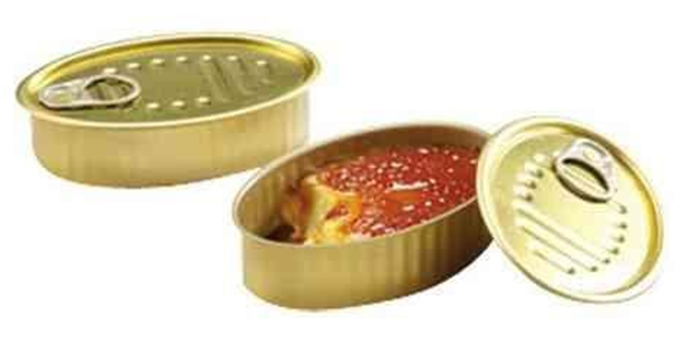
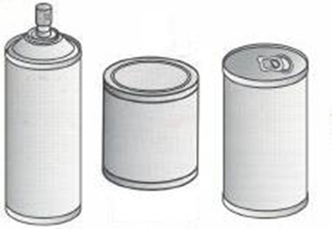
Según su forma:
Cilíndrico.
Rectangular.
Oval.
Según sus Construcción:
02 piezas.
03 piezas.
Clasificación de los envases de hojalata
https://images.ssstatic.com/envase-forma-lata-sardinas-catering-aperitivo-2106533z0-000000138.jpg
http://www.monografias.com/trabajos72/envases-comercializacion-manejo-oregano/image004.jpg

Slide 29
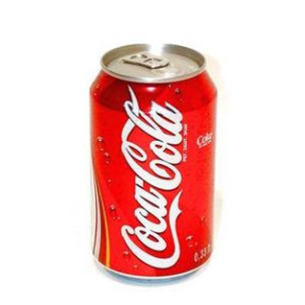
Alimentos: Jugos, frutas, sopas, legumbres, pescado, carnes
- Pinturas, aerosoles.
Usos finales del envase de hojalata
http://1.bp.blogspot.com/-BIsC6V9fzYE/T7vjE6gTuPI/AAAAAAAAAKY/MAChY98InbI/s1600/0-33-l-coca-cola_1171.jpg

Slide 30
Ventajas
• Alta barrera a gases, vapores, luz, microbios.
• Excelentes propiedades mecánicas (facilita el transporte).
• Elevadas velocidades de fabricación (disminuye costos).
Desventajas
• Reactividad química y electroquímica.
• Peso especifico alto (un envase de hojalata es mas pesado).
• Dentro de la estructura de costos de un envase de hojalata el 68%corresponde al material.
Ventajas y desventajas del envase de hojalata

Slide 31
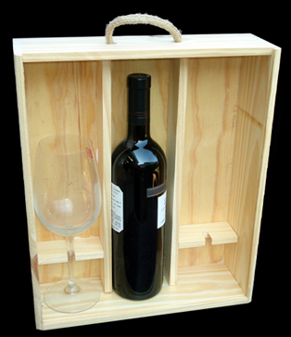
Se define como madera al material constituido por el conjunto de tejido de la masa de los troncos de los árboles, desprovistos de su corteza.
El armado de varios elementos que permita aumentar la resistencia, constituye el método más recomendable de material de embalaje.
La madera como material de embalaje
http://www.elmundodelascajas.com.ar/imagenes/vino/acrilico/4.jpg

Slide 32
Densidad:
- Indica su resistencia a la extracción de clavos, grado de merma o deshidratación , resistencia mecánica, etc.
- La densidad de la Madera en la construcción de envases debe oscilar entre 400 – 650 Kg./m3 (maderas livianas a semipesadas, semiduras).
A mayor densidad mayor dureza.
- No es conveniente el uso de maderas con densidades inferiores a 400 Kg./m3 por la baja resistencia mecánica , ni el uso de maderas con densidades superiores a 650 Kg./m3 por su elevado peso.
Características de la Madera

Slide 33
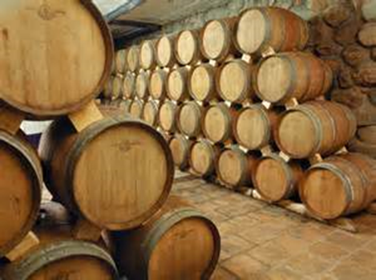
Olor y Sabor:
- La madera para envases de madera, en contacto con los alimentos no debe transmitir ni gusto ni olor a los mismos (Ej.: Pino). Se requiere maderas inodoras e incoloras (Ej.: Álamo).
- En ciertos casos se busca que la madera reaccione con el contenido, industria vitivinícola (Ej.: El Roble favorece el aroma y gusto).
- La transmisión del olor y gusto de una madera esta influenciada por el contenido de humedad dela misma.
Características de la Madera:
https://tse4.mm.bing.net/th?id=OIP.M4bd870f702af62760cc52fd0e09a381ao0&pid=15.1

Slide 34
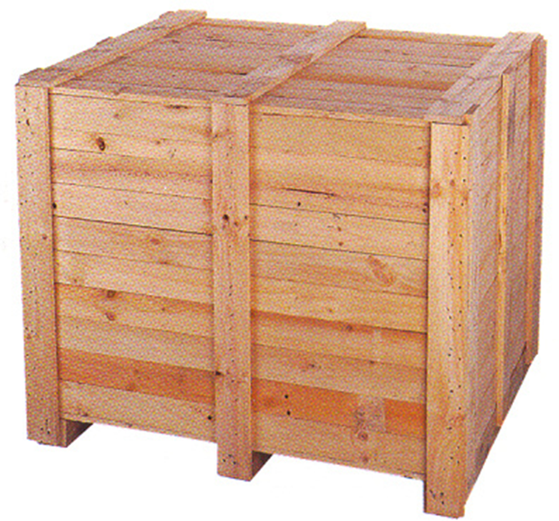
Contracción :
- La madera experimenta variaciones en su volumen, es decir, se contrae o se hincha, según el grado de humedad de la misma.
Durabilidad:
- Resistencia de la madera a la acción del tiempo .
Resistencia a la compresión:
- Facilidad a ser comprimida al aplicarle un esfuerzo.
Resistencia a la flexión:
- Resistencia que opone la madera a flexionarse sin romperse ante un esfuerzo
Propiedades de la madera
http://www.logismarket.es/ip/maderas-san-vicente-caja-paleta-de-madera-caja-paleta-de-madera-672467-FGR.jpg

Slide 35
Referencias
Bureau G.; Multon J.L., (1995). Embalaje de los alimentos de gran consumo. Acribia, Zaragoza 2. Cervera Fantoni. Angel Luis, (2003). Envase y Embalaje “Venta Silenciosa” 3. Lozano J.R. (1997). El futuro de los envases y embalajes ante la nueva Legislación española. Fundación Confemetal. Madrid. 4. .Normas Oficiales para envases y embalajes. México. Secretaria de Salud. 7 de febrero de 1984. 5.Rodríguez T. José Antonio, (1997). Manual de Introducción a la ingeniería de envases y embalajes, para la industria de los alimentos, farmacéutica, química y de los alimentos. México, D.F. 6. Secretaria de Salud. Ley General de Salud. (1992). Editorial Porrúa. México.

